Slide 1
Makroökonomie
Wilhelmshaven
Diese Vorlesung wird in Bild
und Ton des
Dozenten
mitgeschnitten
und anschließend online zur
Verfügung gestellt
Prof. Dr. Bernhard Köster
Jade-Hochschule Wilhelmshaven
http://www.bernhardkoester.de/vorlesungen/inhalt.html

Slide 2
Geldpolitische Strategie der EZB
Das vorrangige Ziel der EZB ist laut Statuten die Preisstabilität
Der EZB-Rat sieht Preisstabilität bei einem Anstieg des Harmonisierten Verbraucherpreisindex (HVPI) gegenüber dem Vorjahr bei symmetrisch um 2%.
Ziel ist es, dieses Niveau mittelfristig zu erreichen.

Slide 3
Klassische geldpolitische Instrumente I
Offenmarktgeschäfte:
Hauptrefinanzierungsgeschäfte: Angebot wöchentlich zu dem Zinssatz (Leitzins), zu dem sich Banken eine Woche lang Geld bei der EZB leihen können. Für die bereitgestellte Liquidität müssen sie Sicherheiten hinterlegen.
Längerfristige Refinanzierungsgeschäfte: Angebot monatlich mit einer Laufzeit von drei Monaten
Feinsteuerungsoperationen: Angebot je nach geldpolitischer Lage mit angepasster Laufzeit
Strukturelle Operationen: Angebot je nach geldpolitischer Lage mit angepasster Laufzeit

Slide 4
Klassische geldpolitische Instrumente II
Ständige Fazilitäten:
Einlagenfazilität: Er gibt die Höhe der Zinsen vor, die Banken erhalten, wenn sie bis zum nächsten Geschäftstag Geld bei der Zentralbank anlegen.
Spitzenrefinanzierungsfazilität: Der Zinssatz für die Spitzenrefinanzierungsfazilität ist jener Zinssatz, zu dem sich Banken bis zum nächsten Geschäftstag Geld bei der EZB leihen können. Für die bereitgestellte Liquidität müssen sie Sicherheiten hinterlegen, beispielsweise Wertpapiere
https://www.youtube.com/watch?v=Bzeo-G2v-nU
Mindestreserve: Die Banken im Eurogebiet sind verpflichtet, Mittel in Höhe des Mindestreservesatzes (bezogen in erster Linie auf die Höhe der Kundeeinlagen) als Einlagen auf einem Konto bei ihrer jeweiligen nationalen Zentralbank zu halten. Die Mindestreservepflicht einer Bank wird für jeweils sechs Wochen festgelegt, innerhalb derer die Banken die Mindestreserve im Durchschnitt halten müssen

Slide 5
Geldpolitik
Moderne Zentralbanken versuchen vornehmlich über ihre Zinspolitik Einfluss auf die wirtschaftliche Entwicklung zu nehmen. Sie sind allerdings zu keiner Globalsteuerung der Zinsen in der Lage, sondern können direkt nur die kurzfristigen Zinsen am Geldmarkt beeinflussen. In Europa auf den EONIA (Euro OverNight Index Average + seit 2019 ESTR) .
Wirkung einer Zinssenkung durch die Zentralbank:
Kurzfristiger Zins↓ → Umschichtung der Anlagen in höher verzinsliche
Länger laufende Anleihen → Angleichung der Zinssätze über die Laufzeiten
Im allgemeinen werden allerdings der längerfristige Zinsen und kurzfristige Zinsen auseinanderfallen. Diesen Zusammenhang nennt man Zinsstrukurkurve (engl. Yield cruve)
Notes:
5

Slide 6
Klassische Wirkung von Geldpolitik auf Konsum und Investitionen
Die Zentralbank nimmt über die Steuerung des Leitzinses starken
Einfluss auf das allgemeine Zinsniveau der Volkswirtschaft:
Eine Zinssenkung führt tendenziell zu einer Ausweitung der Kreditnachfrage
→ dies zieht eine Ausweitung von Investitionen und Konsum nach sich
→ dies lässt wiederum die Produktionsauslastung steigen.
→ produzieren die Unternehmen allerdings an der Kapazitätsgrenze,
stagnieren bzw. sinken die erwarteten Gewinne
→ eine hohe Liquiditätszuführung führt nicht mehr zu weiteren
Investitionen
→ letztlich löst die zusätzliche Geldmenge nur noch einen
Preisanstieg aus

Slide 7
Klassische Wirkung von Geldpolitik über Aktienmärkte
Senkt die Zentralbank den Leitzins
→ Renditen festverzinslicher Wertpapiere sinken.
→ Kurzfristig wird die Rendite einer Aktienanlage noch höher liegen als
die festverzinsliche Alternativanlage.
→ Dies wird im allgemeinen einen Anstieg des Aktienpreises auslösen,
bis sich die Aktienrendite des festverzinslichen Papiers angeglichen hat.
→ Über den allgemeinen Preisanstieg an den Kapitalmärkten werden die
Anleger reicher, und sie werden ihre Nachfrage ausweiten.
→ Bei steigender Produktionsauslastung wird dies wiederum eine
Preissteigerung nach sich ziehen

Slide 8
Zinsstruktur: Erwartungswerttheorie (Beispiel)
i₁: Zinssatz 1 Jahr (p.a.) 2%
i₂: Zinssatz 2 Jahre (p.a.) 4%
i₁e: Erwarteter Zinssatz 1 Jahr in 1 Jahr (p.a.)???
Anlage 1 Euro
Wir nehmen perfekte Substituierbarkeit kurzfristiger und langfristiger An- lagen, einen risikoneutralen Anleger und einem vollständigen Kapitalmarkt an
1 Euro
Kurzfristig?
Langfristig?
Sind die beiden Beträge so vergleichbar?
→ Der kurzfristige erwartete Zins =
der langfristige heutige Zins + Differenz aus langfristigem und kurzfristigem Zins
Notes:
8

Slide 9
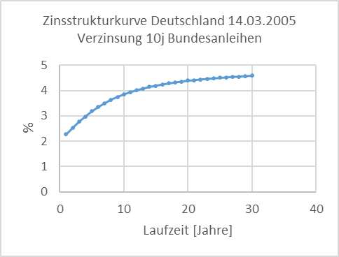
Der kurzfristige erwartete Zins = der langfristige heutige Zins + Differenz aus langfristigem und kurzfristigem Zins
Was ist die Bedeutung dieses Zusammenhangs?
Video zur Zinsstruktur!
https://www.youtube.com/watch?v=l-XIaQxD1h4&t=1s
Notes:
9

Slide 10
Zinsstruktur: Liquiditätsprämientheorie
Die Präferenzen von Kreditgeber und Kreditnehmer fallen auseinander:
Der Kreditgeber wird eher kürzere Laufzeiten bevorzugen, da diese bei
Liquiditätsproblemen schneller veräußert werden können
Der Kreditnehmer wird dagegen für langfristige Investitionsprojekte eher
länger laufende Anlagen bevorzugen
→ Der Kreditgeber verlangt einen Aufschlag, die „ Liquiditätsprämie“,
bei Vergabe des längerfristigen Kredits gegenüber einer Anlage mit kurzer Laufzeit, denn für fehlende Möglichkeit zwischendurch an sein Geld zu kommen (liquide zu sein) will er entschädigt werden!
Notes:
10

Slide 11
Zinsstruktur: Marktsegmentierungstheorie
Für einen Anleger entsteht ein Risiko, wenn sich der Anlagehorizont nicht
mit der Laufzeit des Wertpapiers deckt
Laufzeit > Anlagehorizont → Kursrisiko
Laufzeit < Anlagehorizont → Einnahmerisiko
Finanzakteure möchten das Risiko reduzieren
→ Sind die Finanzakteure risikoavers
→ werden sich Segmente bilden bei denen Anlagehorizont und Laufzeit zusammenpassen
-> der Wertpapiermarkt zerfällt in zeitlich abgegrenzte Segmente
und Finanztitel sind damit nicht mehr vollständig substituierbar
Notes:
11

Slide 12
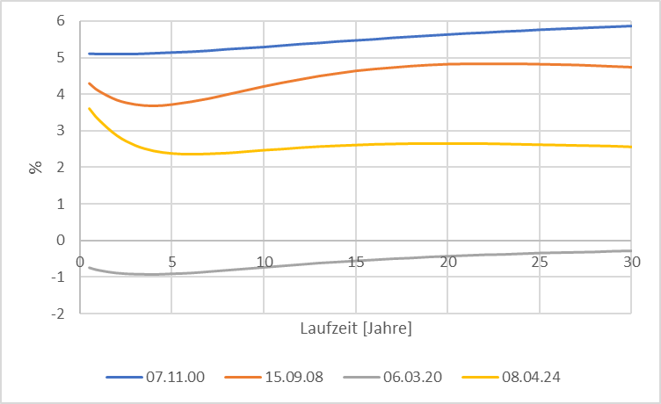
Zinsstruktur im zeitlichen Vergleich (Deutschland)
Quelle: Bundesbank (börsennotierte Bundeswertpapiere)
Notes:
12

Slide 13
Geldpolitische Reaktionen seit der Finanzkrise (Auswahl)
Absenkung des Leitzinses nahe des Nullzinsniveaus
Volle Zuteilung der Hauptrefinanzierungsgeschäfte zum Leitzins
Absenkung der Ratingstandards der Sicherheiten
Ausweitung der Laufzeiten der Refinanzierungsgeschäfte auf bis zu 1 Jahr
Liquiditätsbereitstellung in ausländischer Währung

Slide 14
Geldpolitische Reaktionen seit der Krise
Bereitstellung von Zentralbankliquidität mit zwei 3-Jahres-Tendern im Volumen von jeweils rund 500 Mrd. Euro Winter 11/12 (Bazooka)
Senkung des Mindestreservesatzes von 2% auf 1% Januar 2012
Draghi Put/“Whatever it takes“ (26.07.2012)
“Within our mandate, the ECB is ready to do whatever it takes to preserve the euro.
and believe me, it will be enough.”
https://qz.com/1038954/whatever-it-takes-five-years-ago-today-mario-draghi-saved-the-euro-with-a-momentous-speech/
Ankauf von Staatspapieren von geringer Bonität (26.09.2012)
Monatlicher Ankauf von Staatsanleihen der Euroländer gemäß des Kapitalschlüssels der Eurozone
mit einem Volumen von rund 60 Mrd. Euro pro Monat
750 Mrd. PEPP im Zuge von Corona
Drastischer Zinsanstieg im Zuge des Ukrainekrieges und der hohen Inflation

Slide 15
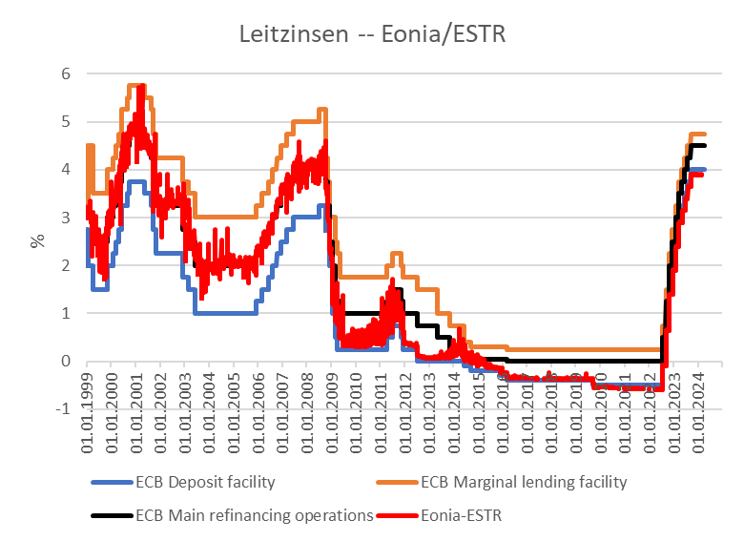
Zinssätze EZB
Source: ECB, rote Reihe EONIA bis September 2019, ab Oktober 2019 ESTR

Slide 16
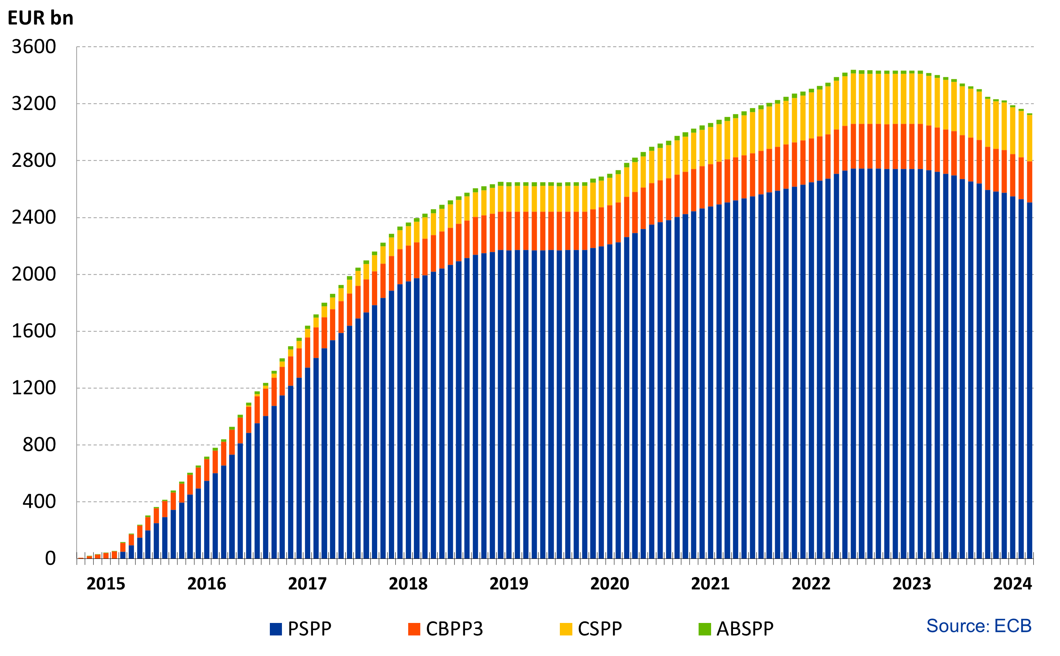
Anleihenkaufprogramm der EZB
Source: ECB, Asset Purchase Program
https://www.ecb.europa.eu/mopo/implement/omt/html/index.en.html

Slide 17
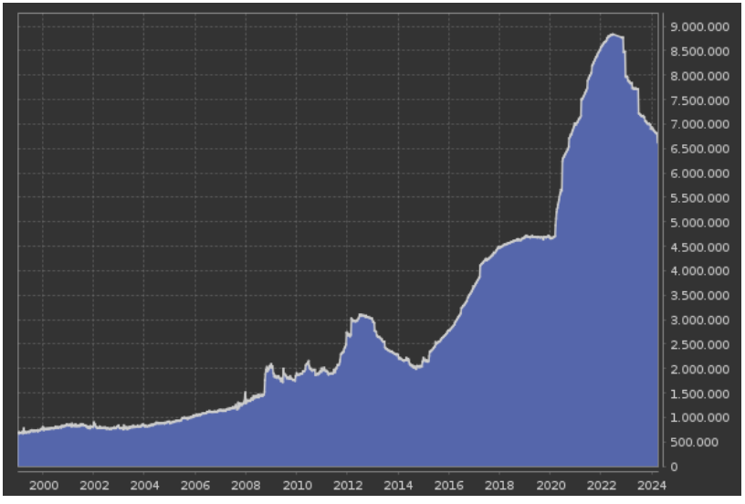
Zentralbankbilanz der EZB
Source: boerse.de

Slide 18
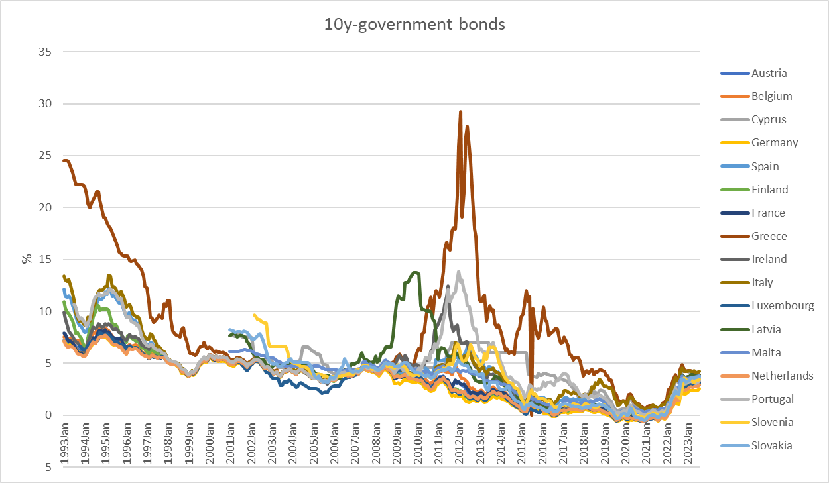
Verzinsung 10j Staatsanleihen Euroraum
Source: ECB

Slide 19
Das Keynesianische Gütermarktmodell
In der kurzen Frist:
Produktionskapazitäten sind nicht voll ausgelastet
Alle Konsum- und Investitionspläne werden erfüllt
Überraschungen treten nur auf der Produzentenseite auf
Angebot und Nachfrage werden nur durch Anpassungen der Produktion ausgeglichen.
Die aggregierten Ausgaben bestimmten das gesamtwirtschaftliche Gleichgewicht

Slide 20
Das keynesianische Gütermarktmodell
Die gesamtwirtschaftliche Nachfrage ergibt sich als
Y^{D}=C+I+G
C (privater Konsum); I (Investitionen); G (Staatsausgaben); I und G sind fest vorgegeben (konstant),
während C selbst positiv vom Einkommen (der gesamtwirtschaftlichen Produktion) Y abhängt (Keynesianische Konsumhypothese):
C(Y)=C₀+c_{y}Y C₀>0 (autonomer Konsum); 0<c_{y}<1(marginale Konsumquote)
Da die gesamtwirtschaftliche Produktion Y durch die Nachfrage Y^{D} bestimmt wird, gilt:
Y=Y^{D}=C₀+c_{y}Y+I+G
Notes:
20

Slide 21
Konsum
In Deutschland beträgt die Sparquote etwa s_{y}= 11% :
Wie hoch ist dann die marginale Konsumquote c_{y}?
Das Einkommen Y wird auf den Konsum und das Sparen aufgeteilt (vgl. wieder die VGR und den Wirtschaftskreislauf!)
Damit muss gelten: c_{y}+ s_{y} =1 → c_{y}=1 – s_{y} =89 %
Interpretation: Von 1000 zusätzlichen Euro an Einkommen werden 890 Euro direkt für den Konsum wieder ausgegeben!! (Erste Ableitung der Konsumfunktion!)

Slide 22
Konsum
Konsum C(y)
C(y)= C₀+c_{y}Y=100+0,89Y
+ 0,890€ Konsum entspricht einer Ersparnis von 0,11€
+ 1€ Einkommen
Autonomer Konsum C₀ =100
Einkommen (y)

Slide 23
Gütermarktgleichgewicht
Einkommen(Y), Ausgaben (Y^{D})
Einkommen(Y)

Slide 24
Gütermarktgleichgewicht
Ausgaben =
Nachfrage Y^{D}=C₀+c_{y}Y+I+G
45°-Linie: Ort aller Punkte bei denen
Y^{D}=Y gilt → Alle möglichen
Gleichgewichtspunkte
Gerade durch den Ursprung
Mit Steigung eins
Y^{D}=Y
Einkommen(Y), Ausgaben (Y^{D})
Schnittpunkt zwischen 45°-Linie und Nachfragefunktion
Y^{D}=Y=Y*
Innvestitionen I +
Staatsausgaben G
Konsum C(Y)=C₀+c_{y}Y
Investitionen I
+
Staatsausgaben G
Vom Einkommen
unabhängiger Teil der gesamtwirtschaft- lichen Nachfrage
Autonomer Konsum C₀
45°
Y^{D}=Y=Y*
Einkommen(Y)
Schnittpunkt zwischen 45°-Linie und Nachfragefunktion
Gleichgewichtsbedingung: Ausgaben(Y^{D}) = Einkommen (Y) = Produktion (Y) = Y*

Slide 25
Anpassungsprozess
Gleichgewicht Y^{D}=Y=Y*
Y=Y^{D}
Einkommen(Y^{D}) Ausgaben (Y)
Produktion übersteigt die Nachfrage
Es kommt zum Lageraufbau
bzw.Entlassungen
Ausgaben(Y^{D}) = Nachfrage
Y*
Etc.
Die Nachfrage
übersteigt die Produktion
Um die Nachfrage zu befriedigen,
müssen Lagerbestände abgebaut
werden, bzw. es kommt zu
Neueinstellungen
45°
$$Y_{0}$$
Y*
$$Y_{0}′$$
Einkommen(Y)

Slide 26
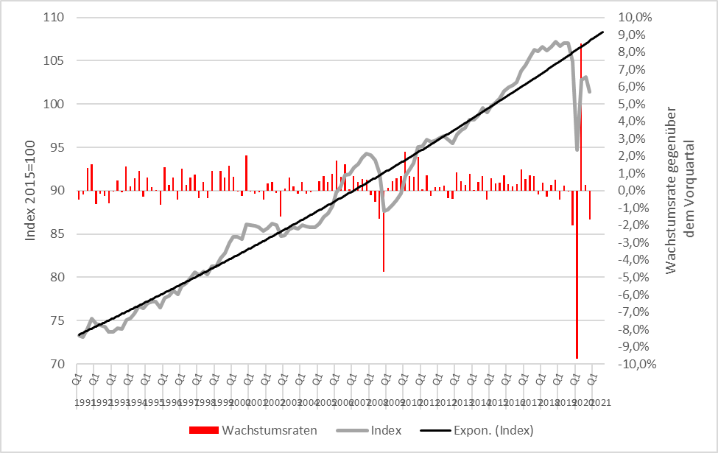
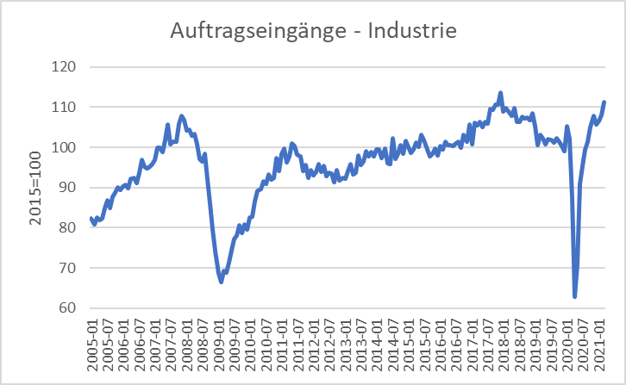
Abwrackprämie 2009: Staatsausgabenerhöhung um 5 Mrd. €
Reales Wirtschaftswachstum
Bei Verschrottung eines mindestens 9 Jahre alten Autos und gleichzeitiger
Zulassung eines Neuwagens erhielt man eine Prämie von 2500 Euro
Quelle: Destatis

Slide 27
Der Multiplikatoreffekt: Die Abwrackprämie im Keynesianischen Gütermarktmodell
$$Anstieg der Staatsausgaben um ∆G$$
Y^{D}=Y
Einkommen (Y), Ausgaben (Y^{D})
$${Ausgaben}_{0} ({\text{Y}\text{D}}_{0})$$
Multiplikator$=\frac{∆Y}{∆G}$
$$Y_{0}$$
Einkommen(Y)
Vergleiche: Geldmengenmultiplikator

Slide 28
Multiplikatoreffekt
Externer Eingriff auf der Nachfrageseite, Erhöhung der Staatsausgaben um ∆G = 5 bei einer
marginalen Konsumquote von c_{y}=0,9:
→ zusätzliche Staatsausgaben erhöhen einmalig das Einkommen
→
Notes:
28

Slide 29
(Staatsausgaben-)Multiplikator
Ein Multiplikator in der VWL gibt an, um wie viel sich eine
abhängige Größe ändert, wenn eine unabhängige Größe um eine
Einheit zunimmt.
Staatsausgabenmultiplikator:
Um wie viel ändert sich das gleichgewichtige Einkommen, wenn die
Staatsausgaben um eine Einheit erhöht werden.
Notes:
29

Slide 30
Multiplikatoreffekt (Beispiel)
C(Y)= 100+0,8Y; I=400; G=200
Wie hoch ist das gleichgewichtige Einkommen?
Um wie viel steigt das gleichgewichtige Einkommen, wenn die
Staatsausgaben um 100 steigen?
Wie hoch ist der Staatsausgabenmultiplikator?
Notes:
30

Slide 31
C(Y)= 100+0,8Y; I=400; G=200; Wie hoch ist das gleichgewichtige Einkommen? Um wie viel steigt das gleichgewichtige Einkommen, wenn die Staatsausgaben um 100 steigen?
Wie hoch ist der Staatsausgabenmultiplikator?
Y, Y^{D}
Y
Notes:
31

Slide 32
Konsequenzen aus dem Keynesianismus
Dauerhafte ungewollte Unterbeschäftigung ist möglich
→ deflatorische Lücke: Die Nachfrage ist zu gering, um das vorhandene
Arbeitsangebot voll auszulasten
Überhitzung der Wirtschaft
→ inflatorische Lücke: Die Nachfrage übersteigt die vorhandenen
Produktionskapazitäten
Ein Vollbeschäftigungsgleichgewicht liegt nur bei spezieller
Parameterkonstellation vor. Es muss sich nicht automatisch einstellen,
sondern bedarf externer Eingriffe.
Notes:
32

Slide 33
Das IS/LM-Model
Im Keynesianischen Gütermarktmodell tauchen keine Preise (bzw. Ist das aggregierte Preisniveau auf P=1 normiert und kürzt sich damit aus allen Gleichungen heraus) auf, was auf die Nachfrageorientierung zurückzuführen ist, denn Angebot und Nachfrage werden ausschließlich durch Mengenanpassungen seitens der Produzenten zum Ausgleich gebracht.
Für die Beschreibung einer modernen Volkswirtschaft fehlt aber auch der Geldmarkt als Verknüpfung zwischen realen und nominalen Größen, denn letztlich wird der Wert der Güter in Geld gemessen.
Die Verbindung zwischen Güter- und Geldmarkt wird über die Zinsen, welche die Investitionsnachfrage und Geldnachfrage steuern erreicht.
Das resultierende weiterhin nachfrageorientierte keynesianische Modell wird als IS/LM-Modell bezeichnet

Slide 34
Das IS/LM-Model
IS: Investment = Saving (entspricht Einkommen = Ausgaben)
► Gütermarkt
LM: Liquidity Preference = Money Supply
► Geldmarkt
Die IS-Kurve repräsentiert den Güternmarkt unter der Bedingung, dass I=S
Achtung! Hier ist das eine Bedingung im Modell. In der VGR war dies eine ex post Identität!
Auf dem Geldmarkt wird ganz klassisch
Geldangebot = Geldnachfrage
gesetzt, mit der schon vorher abgeleiteten keynesianischen Geldnachfragefunktion.
Aus dieser Gleichgewichtsbedingung wird die LM-Kurve abgeleitet

Slide 35
Zinsabhängigkeit der Investitionen (Keynesianische Investitionshypothese)
Investitionen sind vom Zinssatz abhängig:
I(i)=I₀+i_{i}∙i mit i_{i} <0 I_{0>0} Autonome Investitionen Warum i_{i} <0?
Die Rendite i* eines Investitionsobjektes wird mit dem Kapitalmarktzins i verglichen (Grenzleistungsfähigkeit des Kapitals) → Keynesianische Investitionshypothese.
⇒ Eine Investition wird durchgeführt wenn i*>i
⇒ Das aggregierte Investitionsvolumen entspricht der Summe aller Investitionsobjekt mit i*>i.
Der Zins wiederspiegelt die Opportunitätskosten einer Investition
$$A=\frac{E_{1}}{1+i^{∗}}+\frac{E_{2}}{{(1+i^{∗})}^{2}}+\frac{E_{3}}{{(1+i^{∗})}^{3}}+..$$

Slide 36
Ableitung der IS-Kurve
Y^{D}
Y
i
Gleichgewichtsbedingung am Gütermarkt
Die IS-Kurve ist der Ort aller (i,y)-Kombinationen, in der der Gütermarkt im Gleichgewicht ist.
Die IS-Kurve ist fallend in y
Y

Slide 37
Geldmarkt
Geldangebot
m=$\frac{M}{p}$ m: reale Geldmenge; M: nominale Geldmenge; p: Preisniveau
Die Geldmenge M wird von der Zentralbank gesetzt und die Preise P werden als kurzfristig konstant betrachtet
Geldnachfrage
Transaktionsmotiv → Je höher das Einkommen, +Vorsichtsmotiv desto höher die Geldnachfrage
Spekulationsmotiv → Je höher der Zins, desto niedriger die Geldnachfrage
L(Y,i)=l_{y}∙Y+l_{i}∙i mit l_{Y}>0 und l_{i}<0

Slide 38
Ableitung der Die LM-Kurve
$$i$$
$$i$$
L, M/p
y

Slide 39
Allgmeines Gleichgewicht
i
LM-Kurve
i*
IS-Kurve
Y*
Y
https://www.youtube.com/watch?v=vDBmYhP91Vs&feature=youtu.be
Der Schnittpunkt von LM- und IS-Kurve ist das allgemeine Gleichgewicht
→ Güter- und Geldmarkt befinden sich gleichzeitig im Gleichgewicht

Slide 40
Aufgabe
C(Y)=C₀+c_{y}∙Y=50+0,8Y
I(i)=I₀+i_{i}∙i=30-300i
G=20
L(Y,r)=l_{y}∙Y+l_{i}∙i=0,5Y – 250i
M=400 p=2
Bestimmen Sie die IS-Kurve
Bestimmen Sie die LM-Kurve
Bestimmen Sie das simultane Güter- und Geldmarktgleichgewicht mit dem Zinsatz i* und Einkommen Y*

Slide 42
Fiskalpolitik und das IS-LM-Modell
+ ΔG
Y^{D}
Y^{D}=Y
Y^{D}(G)
C₀+I(i₁)+G
∆G >0
Y*₁(G)
Y
i
i₁
IS(G)
Y*₁(G)
Y*₁(G +∆G)
Y

Slide 43
Fiskalpolitik und das IS-LM-Modell
G↑
i
LM
IS(G₁)
i*(G₁)
Y* (G₁)
Y

Slide 44
Geldpolitik und das IS-LM-Modell
+ ΔM
$$M/p$$
LM($M$)
$$i$$
$$i$$
$i_{0}$($M$)
$L(\text{Y}\text{0}$)
L, M/p
Y₀

Slide 45
Geldpolitik und das IS-LM-Modell
M↑
i
M₁<M₂
LM(M₁)
i*(M₁)
IS Kurve
Y* (M₁)
Y

Slide 46
Aufgabe
C(Y)=C₀+c_{y}∙Y=50+0,8Y
I(i)=I₀+i_{i}∙i=30-300i
G=20
L(Y,i)=l_{y}∙Y+l_{i}∙i=0,5Y – 250i
M=400 p=2
Bestimmen Sie den fiskalischen Impuls auf das Einkommen, den eine Verdopplung der Staatsausgaben auslöst.
Bestimmen Sie das geldpolitischen Impuls auf das Einkommen, den eine Erhöhung der Geldmenge um 25% auslöst.

Slide 47
Aufgabe

